Slide 1

Élettani modell illesztés gépi tanulással
Kisbenedek Lilla
Konzulens:
Dr. Drexler Dániel András

Slide 2



Daganatos megbetegedések száma
2022
20 millió eset
= 1 millió ember
= demográfiai változás
2035
35 millió eset
1
Minden nemre és korra.
1
WHO: Global cancer burden growing, amidst mounting need for services
https://www.who.int/news/item/01-02-2024-global-cancer-burden-growing--amidst-mounting-need-for-services
1/10

Slide 3
Daganatos megbetegedések száma
2022
20 millió eset
= 1 millió ember
= demográfiai változás
2035
35 millió eset
75%-os növekedés!
1
Minden nemre és korra.
1
WHO: Global cancer burden growing, amidst mounting need for services
https://www.who.int/news/item/01-02-2024-global-cancer-burden-growing--amidst-mounting-need-for-services
1/10

Slide 4



A kutatás lépései
Matematikai modell
létrehozás
Korábbi munkákban létrehozásra került egy négy állapotváltozós differenciálegyenlet-rendszer.
Egyedi paraméterek azonosítása
Az egyenletekben szereplő paraméterek meghatározása által a betegek jellemezhetők.
Terápia megalkotása
Kemoterápiás gyógyszer mennyiségének és a beadás időpontjának meghatározása egyénre vagy populációra optimalizálva.
2/10

Slide 5
A kutatás lépései
Matematikai modell
létrehozás
Korábbi munkákban létrehozásra került egy négy állapotváltozós differenciálegyenlet-rendszer.
Egyedi paraméterek azonosítása
Az egyenletekben szereplő paraméterek meghatározása által a betegek jellemezhetők.
Terápia megalkotása
Kemoterápiás gyógyszer mennyiségének és a beadás időpontjának meghatározása egyénre vagy populációra optimalizálva.
2/10

Slide 6
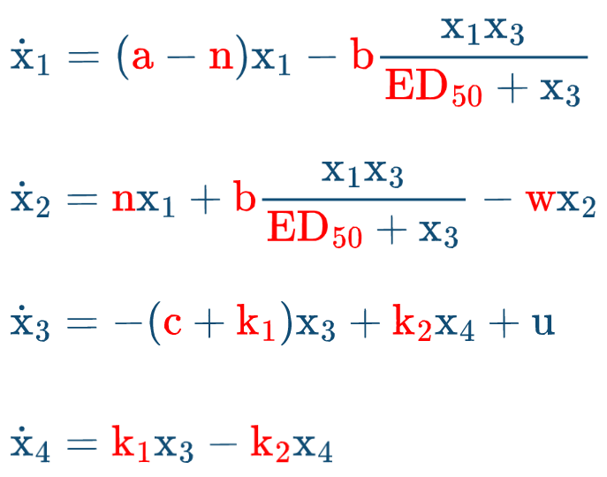
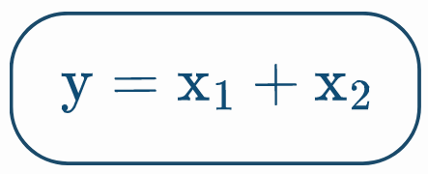
Egyedi paraméterek azonosítása
A) Kiugró értékek detekciója és zajszűrés
A tumortérfogatokat tartalmazó idősorokban előforduló kiugró értékek kiszűrésére alkalmas algoritmus létrehozása, továbbá a zaj szűrése.
B) Tumordinamikák klaszterezése
A tumortérfogatokat tartalmazó idősorok csoportosítása tumordinamika alapján, azonos kezelés mellett.
C) Paraméterbecslő autoenkóder létrehozása
Nem felügyelt gépi tanulási algoritmus létrehozása a matematikai modell paramétereinek meghatározására.
3/10
3/10

Slide 7
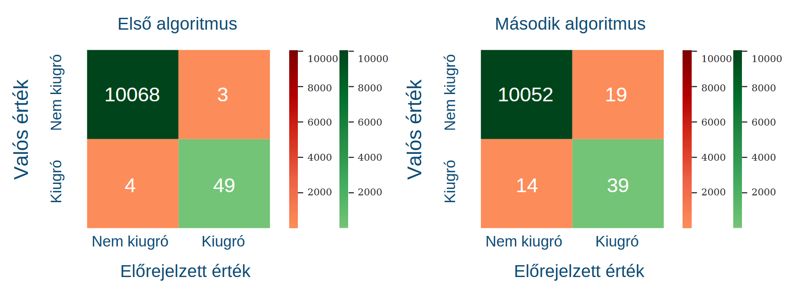
C) Zajszűrés és kiugró értékek detekciója
Kiugró értékek detekciója két algoritmussal
5/10

Slide 8
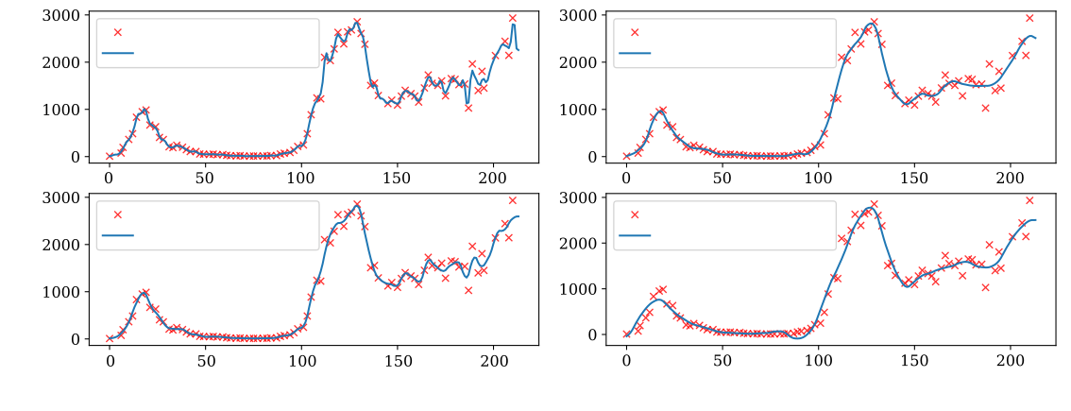
C) Zajszűrés és kiugró értékek detekciója
Zajszűrés Wavelet-transzformációval
Tumortérfogat mérések
Tumortérfogat mérések
1. koefficiens
3. koefficiens
3
Teljes tumortérfogat [mm ]
Tumortérfogat mérések
Tumortérfogat mérések
2. koefficiens
4. koefficiens
Idő [nap]
Idő [nap]
4/10

Slide 9
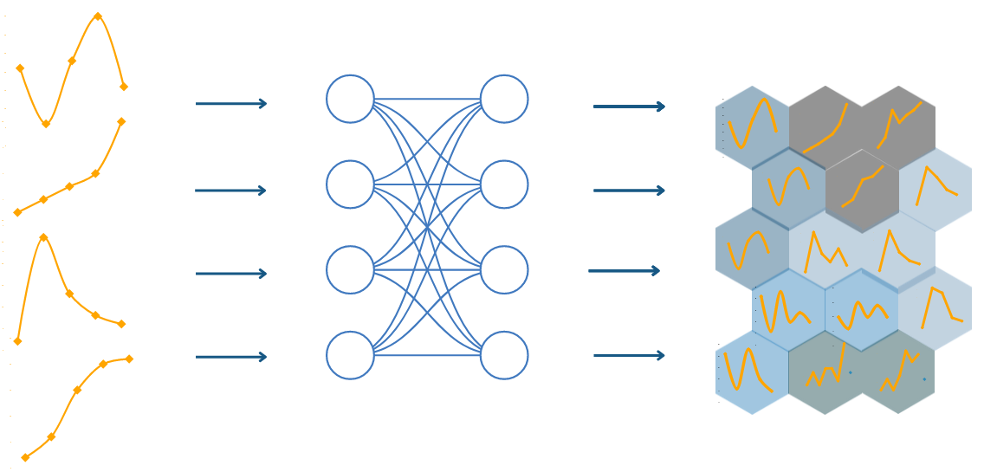
C) Tumortérfogatok klaszterezése
Idősorok klaszterezése
Eredmények
a, b, n, w, ED együttes meghatározása
50
Paraméterek | a | b | n | w | ED
Hibák mediánja [%] | 3,47 | 13,53 | 14,39 | 25,97 | 24,32
50
3
Teljes
tumortérfogat [mm ]
a, b, n együttes meghatározása
Paraméterek | a | b | n
Hibák mediánja [%] | 2,60 | 12,31 | 16,96
Idő [nap]
a, b, n, w, ED különálló meghatározása
50
Bemenet:
Idősorok
Klaszterező algoritmus: SOM
Kimenet:
Klaszterek
Paraméterek | a | b | n | w | ED
Hibák mediánja [%] | 0,98 | 1,20 | 1,04 | 0,81 | 0,9
50
6/10

Slide 10
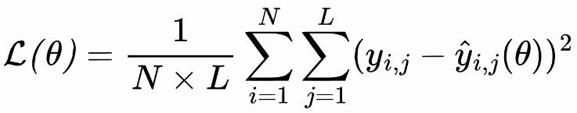
C) Paraméterbecslő autoenkóder
A létrehozott autoenkóder architektúrája
Bemenet
Enkóder
Tömörített
reprezentáció
Dekóder
Kimenet
Tumor-térfogatok
Becsült Tumor-térfogatok
Neurális Hálózat
Paraméterek
ODE megoldó
Dózisok
a, b, n, w,
ED ,
c, k , k
50
1
2
7/10

Slide 11
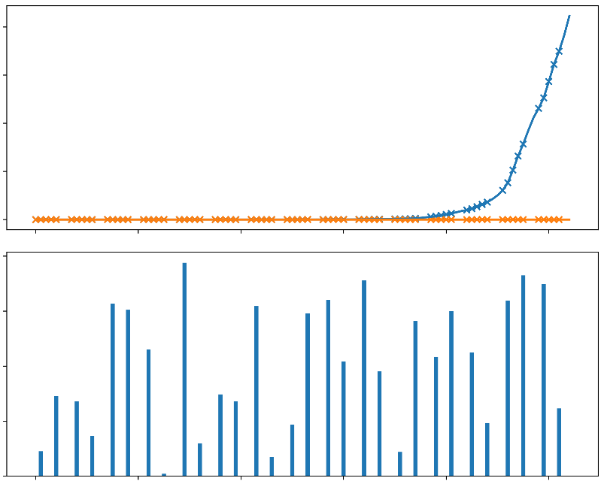
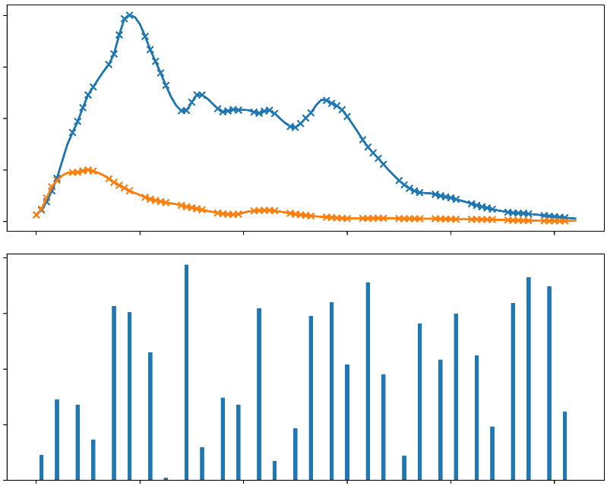
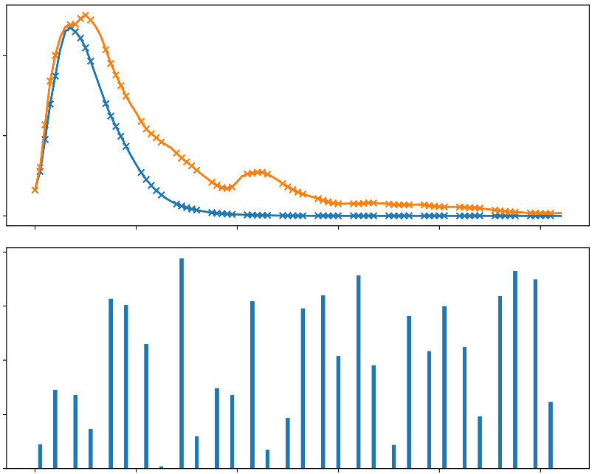
C) Paraméterbecslő autoenkóder
Előrejelzések a validációs adatokon a tanítása különböző fázisaiban
3
1e11
1e3
8
2.0
6
1.5
400
Teljes
tumortérfogat [mm ]
1.0
4
200
2
0.5
0
0.5
0
8
8
8
6
6
6
4
4
4
Dózis [mm/kg]
2
2
2
0
0
0
0
20
40
60
80
100
0
20
40
60
80
100
0
20
40
60
80
100
Idő [nap]
Idő [nap]
Idő [nap]
Első iteráció
Negyedik iteráció
Utolsó iteráció
8/10

Slide 12
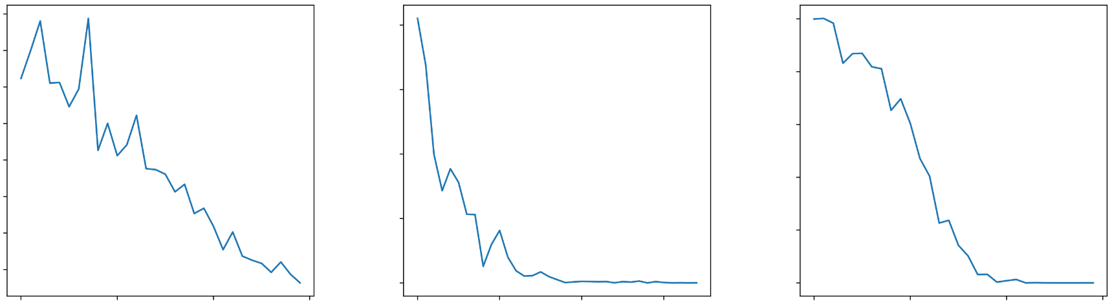
C) Paraméterbecslő autoenkóder
14 napos időintervallum
49 napos időintervallum
105 napos időintervallum
12
1e5
1e6
2.0
1.0
10
0.8
8
1.5
6
0.6
Átlagos Négyzetes Eltérés
1.0
4
0.4
6
0.5
2
0.2
0
0.0
0.0
0
10
20
30
0
10
20
30
0
10
20
30
Hibavisszaterjesztések
száma
Hibavisszaterjesztések száma
Hibavisszaterjesztések száma
 | 14 napos intervallum | 49 napos intervallum | 105 napos intervallum
Eltérések mediánja | 260,5 | 303,2 | 378,7
Eltérések átlaga | 630,6 | 734,8 | 1044,4
9/10

Slide 13

Összefoglalás
L. Kisbenedek, M. Puskás, L. Kovács, D. A. Drexler. Noise reduction with wavelet transform for clustering time series of tumor volumes. In IEEE 18th International Symposium on Applied Computational Intelligence and Informatics (SACI 2024), Megjelenés alatt
D. A. Drexler, M.F. Dömény, T. Ferenci, B. Gergics, L. Kisbenedek, M. Puskás, T. D. Szűcs, L. Kovács, “Recent Advances in Intelligent Engineering,” Springer, 2024, Megjelenés alatt
L. Kisbenedek, M. Puskás, L. Kovács, D. A. Drexler. Anomaly detection of time series containing tumor volumes. IEEE 11th International Conference on Computational Cybernetics and Cyber-Medical Systems (ICCC 2024), Megjelenés alatt
B. Gergics, M. Puskás, L. Kisbenedek, M. F. Dömény, L. Kovács, and D. A. Drexler, Chemotherapy optimization and patient model parameter estimation based on noisy measurements, Acta Polytechnica Hungarica, 2024, Megjelenés alatt
L. Kisbenedek, M. Puskás, L. Kovács, D. A. Drexler. Clustering-based parameter estimation of a tumor model. SISY 2023 IEEE 21st International Symposium on Intelligent Systems and Informatics (SISY 2023), Megjelenés alatt
TDK I. helyezés
1 folyóiratcikk
3 konferenciacikk
1 könyvfejezet
Tumortérfogatokat tartalmazó idősorok zajmentesítése és kiugró értékek detekciója.
Tumortérfogatokat tartalmazó idősorok klaszterezése,
in silico és in vivo adatokon.
Dózisokat és tumortérfogatokat tartalmazó bemenetekből páciensek paramétereinek megállapítására és megtanulására képes algoritmus (autoenkóder) létrehozása.
10/10
10/10

Slide 14
Köszönöm a figyelmet!

